Slide 1
Prise en charge et prévention du paludisme d’importation
Mise à jour 2017 des RPC SPILF 2007
Jeu de diapositives réalisées par le comité des référentiels de la SPILF

Slide 2
Sociétés savantes partenaires
Société Française de Parasitologie (SFP)
Société de Médecine des Voyages (SMV)
Société de Pathologie Exotique (SPE)
Société Française de Pédiatrie (SFP) (Groupe de Pédiatrie Tropicale)
Société de réanimation de langue française (SRLF)

Slide 3
Savoir y penser
Toute fièvre dans les mois suivant le retour d’une zone endémique doit faire rechercher en urgence un paludisme, quels que soient les symptômes associés et même si un foyer infectieux ou une co-infection (dengue) est identifié.
Signe biologique d’orientation : thrombopénie

Slide 4
Diagnostic biologique du paludisme

Slide 5
Diagnostic biologique du paludisme : algorithme
Il est recommandé d’associer une technique sensible (goutte épaisse, QBC ou technique de biologie moléculaire à réponse rapide) à un frottis mince (évaluation de la parasitémie et identification des espèces)
Goutte épaisse ou QBC
ou technique de biologie moléculaire rapide
Positive
Négative
Infection à Plasmodium
Absence de Plasmodium
Frottis mince
(+ Goutte épaisse si faible parasitémie) :
Évaluation de la parasitémie
Identification de l’espèce
En cas de négativité avis d’un laboratoire expert / référent
Diagnostic de paludisme réfuté sur ce prélèvement
Réitérer ultérieurement le diagnostic biologique si le doute persiste sur l’étiologie palustre de l’épisode clinique

Slide 6
Diagnostic biologique du paludisme : algorithme
En cas d’impossibilité d’appliquer la procédure recommandée
Frottis sanguin en couche mince et TDR
Frottis positif
(quelque soit le résultat du TDR)
Frottis négatif
TDR négatif
Frottis négatif
TDR positif
Infection à Plasmodium
Absence de
Plasmodium
Doute diagnostic
Évaluation de la parasitémie
Identification de l’espèce
Diagnostic de paludisme réfuté sur ce prélèvement
Réitérer ultérieurement le diagnostic biologique si le doute persiste sur l’étiologie palustre de l’épisode clinique
Transfert du prélèvement à un laboratoire expert / référent

Slide 7
Prise en charge thérapeutique du paludisme

Slide 8
Accès palustre: conduite à tenir
Critères de gravité
Troubles de la conscience, convulsions
choc, défaillance respiratoire
Syndrome hémorragique
Ictère ou bilirubine totale > 50 μmol/L
Hémoglobine < 7 g/dL
Créatininémie > 265 μmol/L
Glycémie < 2,2mmol/L
Parasitémie > 4 % (adulte)
Parasitémie > 10% (enfant)
Hyperlactatémie, acidose métabolique
non
oui
Traitement
selon l’espèce
Avis réanimateur
Hospitalisation
USI / unité soins continus
/ unité spécialisée

Slide 9
Prise en charge des formes graves d’accès palustre
(P. falciparum, vivax, knowlesi)

Slide 10
Forme grave d’accès palustre - traitement
Adulte et femme enceinte
Artésunate IV (ATU nominative, à confirmation différée):
2,4mg/kg en IV lente au PSE (3ml/mn) à H0 ; H12 ; H24 (au moins trois doses), puis 1 fois/j pendant 7 jours ou relais oral selon évolution clinique.
Si indisponibilité de l’Artésunate, ou allergie connue:
Quinine IV:
16 mg/kg en IV prolongée sur 4 heures puis 8 mg/kg/8h IV prolongée sur 4 heures ou 24mg/kg/j en administration continue pendant 7 jours ou relais oral selon évolution clinique.
Avis spécialisé si retour d’une zone à risque de résistance à l’artésunate

Slide 11
Forme grave d’accès palustre - traitement
Enfant
Artésunate IV (ATU nominative, à confirmation différée):
Poids > 20kg:
2,4mg/kg en IV lente au PSE (3ml/mn) à H0 ; H12 ; H24 (au moins trois doses), puis 1 fois/j pendant 7 jours ou relais oral selon évolution clinique.
Poids < 20kg:
3 mg/kg en IV lente au PSE (3ml/mn) à H0 ; H12 ; H24 (au moins trois doses), puis 1 fois/j pendant 7 jours ou relais oral selon évolution clinique.
Si indisponibilité de l’Artésunate, ou allergie connue:
Quinine IV:
8 mg/kg/8h IV prolongée sur 4 heures ou 24mg/kg/j en administration continue pendant 7 jours ou relais oral selon évolution clinique.
Avis spécialisé si retour d’une zone à risque de résistance à l’artésunate

Slide 12
Forme grave d’accès palustre - traitement
Poursuite du traitement
Soit nécessité de voie IV: 7 jours
Soit relai oral possible, après au moins 24h de voie IV:
Dès l’amélioration clinique (relai oral complémentaire obligatoire pour tout traitement par artésunate < 9 doses).
Chez l’adulte:
Arténimol–Pipéraquine ou Artéméther–Luméfantrine, 3 jours
2ème intention: Atovaquone-proguanil, 3 jours
3ème intention: Quinine pour une durée totale de 7 jours.
Chez l’enfant:
Arténimol–Pipéraquine ou Artéméther–Luméfantrine, 3 jours
2ème intention: Atovaquone-proguanil, 3 jours
3ème intention: Méfloquine, 1 jour

Slide 13
Forme grave d’accès palustre
- Suivi biologique -
Frottis - goutte épaisse à
  J3 (la parasitémie doit être inférieure à 25 % de la valeur initiale),
  J7 (la parasitémie doit être négative)
  J28
NFS à J7, J14,J21 et J28 (risque d’hémolyse après traitement par Artésunate IV)
Monitorage de la glycémie et de l’ECG
Monitorage de la quininémie (10 à 12 mg/l ou 30 à 36 µmol/l) à H24 et/ou H72
La présence de gamétocytes après traitement antipaludique est possible, elle ne justifie pas une seconde cure d’antipaludique

Slide 14
Prise en charge des formes non compliquées d’accès palustre

Slide 15
Critères de prise en charge ambulatoire (1)
Cliniques
Biologiques
Disponibilité d’un diagnostic parasitologique fiable
Absence de situation d’échec d’un premier traitement
Aucun signe de gravité clinique ou biologique
Absence de troubles digestifs
Absence de grossesse
Absence de facteur de risque de gravité
Parasitémie inférieure à 2%
Plaquettes > 50 G/
Hémoglobine > 100 g/dl
Créatininémie < 150 µmol/L
Administration de la 1ère dose du traitement au service des urgences ou en consultation
Surveillance minimale de deux heures après la première prise
Organiser le suivi avec consultation médicale et bilan biologique à J3, J7 et J28

Slide 16
Formes non compliquées d’accès palustre à P. falciparum - traitement
Adulte
en dehors de la grossesse
Arténimol–Pipéraquine 3 jours
Ou
Artéméther–Luméfantrine 4cp en 1 prise à H0 H8 H24 H36 H48 H60
Autres choix:
2ème intention: Atovaquone-proguanil 3 jours
3ème intention: Quinine par voie orale 7 jours
En cas de vomissements
Quinine IV
8 mg/kg/8h IV prolongée de 4 heures ou 24mg/kg/j en continu, sans dose de charge, puis relai par antipaludique oral

Slide 17
Forme non compliquée d’accès palustre à P. falciparum - traitement
Femme enceinte
Au 1er trimestre:
Quinine per os 8 mg/kg/8h pendant 7 jours
Ou
Atovaquone-proguanil 4cp en 1 prise / j pendant 3 jours
À partir du 2ème trimestre:
Artéméther–Luméfantrine 4cp en 1 prise à H0 H8 H24 H36 H48 H60
En cas de vomissements:
Quinine IV
8 mg/kg/8h IV prolongée de 4 heures ou 24mg/kg/j en administration continue sans dose de charge, puis relai par antipaludique oral

Slide 18
Forme non compliquée d’accès palustre à P. falciparum - traitement
Enfant
Arténimol–Pipéraquine pendant 3 jours
Ou
Artéméther–Luméfantrine 6 prises
Autres choix
2ème intention: Atovaquone-proguanil pendant 3 jours
3ème intention: Méfloquine une cure de 1jour
En cas de vomissements
Administration d’antipaludiques oraux par sonde nasogastrique
À défaut:
Quinine IV
8 mg/kg/8h IV prolongée de 4 heures ou 24mg/kg/j en administration continue sans dose de charge, puis relai par antipaludique oral

Slide 19
Forme non compliquée d’accès palustre à Plasmodium non falciparum
(P. vivax, P.ovale, P.malariae, P.knowlesi)
Adulte
en dehors de la grossesse
Chloroquine 3 jours
Autre choix (en particulier en cas d’infection mixte ou de paludisme à P. vivax survenant au retour d’une zone de résistance à la chloroquine):
Arténimol–Pipéraquine 3cp en 1 prise /j pendant 3 jours (4cp si poids>75kg)
Ou
Artéméther–Luméfantrine 4cp en 1 prise à H0 H8 H24 H36 H48 H60
En cas de vomissements
Quinine IV
8 mg/kg/8h IV prolongée de 4 heures ou 24mg/kg/j en administration continue, puis relai par antipaludique oral

Slide 20
Forme non compliquée d’accès palustre à Plasmodium non falciparum
(P. vivax, P. ovale, P. malariae, P. knowlesi)
Femme enceinte
Au 1er trimestre
Chloroquine (10 mg/kg à J1, 10 mg/kg à J2, 5 mg/kg à J3 soit 25 mg/kg en mg/kg en dose totale sur 3 j
Ou
Atovaquone-proguanil 4cp en 1 prise / j pendant 3 jours
À partir du 2ème trimestre
Chloroquine
Ou
Artéméther–Luméfantrine 4cp en 1 prise à H0 H8 H24 H36 H48 H60
En cas de vomissements
Quinine IV
8 mg/kg/8h IV prolongée de 4 heures ou 24mg/kg/j en administration continue sans dose de charge, puis relai par antipaludique oral

Slide 21
Forme non compliquée d’accès palustre à Plasmodium non falciparum
(P. vivax, P. ovale, P. malariae, P. knowlesi)
Enfant
Chloroquine 10 mg/kg à J1, 10 mg/kg à J2, 5 mg/kg à J3 soit 25 mg/kg en mg/kg en dose totale sur 3 jours
Autres choix
Arténimol–Pipéraquine pendant 3 jours
Ou
Artéméther–Luméfantrine
Ou
Atovaquone-proguanil pendant 3 jours
En cas de vomissements
Administration d’antipaludiques oraux par sonde nasogastrique
Ou
Quinine IV
8 mg/kg/8h IV prolongée de 4 heures ou 24mg/kg/j en administration continue sans dose de charge, puis relai par antipaludique oral
à H0 H8 H24 H36 H48 H60

Slide 22
Modalités de surveillance des accès palustres non compliqués
(P. falciparum P. vivax, P. ovale, P. malariae, P. knowlesi)
Suivi clinique et biologique
Frottis - goutte épaisse à
  J3 (la parasitémie doit être inférieure à 25 % de la valeur initiale),
  J7 (la parasitémie doit être négative)
  J28
La présence de gamétocytes après traitement antipaludique est possible, elle ne justifie pas une seconde cure d’antipaludique

Slide 23
Prévention des accès de reviviscence
P. vivax, P. ovale
Cure radicale recommandée d’emblée après un premier accès à P. vivax ou P. ovale
Administration dés que possible après le traitement curatif
Primaquine (ATU nominative)
30 mg/j ou 0,5 mg/kg/j en deux prises / jour pendant 14 jours
En l’absence de CI (déficit en G6PD, grossesse, allaitement)

Slide 24
Principaux antipaludiques oraux utilisables chez l’adulte pour le traitement du paludisme
Antipaludique | Ligne de traitement | Posologie
Arténimol + pipéraquine (Eurartésim®) | 1ère ligne | 3 cp en 1 prise/jour, à jeun pendant 3 jours consécutifs (4cp si P >75kgs) soit 12 ou 16 cps au total
Artéméther + Luméfantrine (Riamet®) | 1ère ligne | 4 cp en 1 prise à H0, H8, H24, H36, H48 et H60 avec prise alimentaire ou boisson avec corps gras soit 24 cps au total en 60h . A partir de 35 kgs.
Chloroquine | 1ère ligne (P. non falciparum) | 10 mg/kg à J1, 10 mg/kg à J2, 5 mg/kg à J3 soit 25 mg/kg en dose totale sur 3 jours
Atovaquone + Proguanil (Malarone®) | 2ème ligne | 4 cp en 1 prise par jour pendant 3 jours au cours d’un repas soit 12 cps au total . A partir de 40 kgs
Quinine . Quinimax Cp à 500 et 125mg . Quinine Lafran Cp 500 et 250mg . Surquina Cp à 250mg | 3ème ligne | 8mg/kg/8h pendant 7 jours (= 1cp à 500mg/8h pour adulte de poids moyen, ne pas dépasser 2500 mg/j)

Slide 25
Traitements oraux du paludisme de l’enfant en France (1)
Molécule | Galénique | Posologie
Artéméther + Luméfantrine | Riamet® Cp à 120 mg / 20 mg | 6 prises orales à H0, H8-12, H24, H36, H48, H60 5-<15 kg : 1 cp / prise 15-<25 kg : 2 cps / prise 25-<35 kg : 3 cps / prise ≥35 kg : 4 cps / prise
Arténimol+ Pipéraquine | Eurartesim ® Cp à 320 mg / 40 mg | 7-< 13 kg : 1 demi comprimé par jour 13-< 24 kg : 1 comprimé par jour 24-< 36 kg : 2 cps par jour 36-75 kg : 3 cps par jour Durée de traitement : 3 jours
Atovaquone + Proguanil | Malarone®/ génériques Cp adultes à 250mg /100mg Cp enfants à 62,5 mg/25 mg | 20/8 mg/kg/j pendant 3 jours (prise unique quotidienne) 5-8 kg : 2 cps enfants / j 9-<11 kg : 3 cps enfants / j 11-20 kg : 1 cp adulte / j 21-30 kg : 2 cps adultes / j 31-40 kg : 3 cps adultes / j > 40 kg : 4 cps adultes / j

Slide 26
Traitements oraux du paludisme de l’enfant en France (2)
Molécule | Galénique | Posologie
Chloroquine | Nivaquine® Susp buvable 25mg/5ml Cp sec 100 mg | 10 mg/kg à J1, 10 mg/kg à J2, 5 mg/kg à J3 soit 25 mg/kg en dose totale sur 3 jours
Méfloquine | Lariam® Cp à 250 mg | 25 mg/kg Répartis en : 15 mg/kg H0 et 10 mg/kg H12 ou 8 mg/kg H0, H6-8, H12-16
Quinine orale | Quinimax® Cp 500 et 125 mg Surquina® Cp à 250 mg | 8 mg/kg trois fois par jour pendant 7 jours

Slide 27
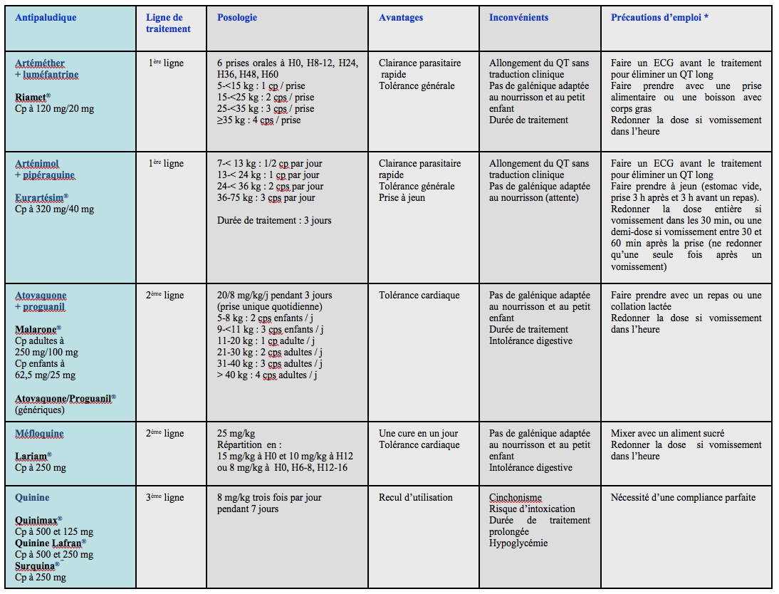
Traitements oraux du paludisme non compliqué à Plasmodium falciparum de l’enfant en France

Slide 28
Antipaludiques par voie orale et femme enceinte
Molécules | 1er trimestre | 2ème et 3ème trimestre
Quinine
Atovaquone-proguanil
Eurartesim | éviter | éviter
Riamet | éviter | privilégier
Parcours de soins | Hospitalisation médecine | Hospitalisation service obstétrique
Dans tous les cas, une évaluation de la vitalité fœtale doit être effectuée au décours de l’accès palustre.

Slide 29
Prévention du paludisme

Slide 30
Prévention du paludisme : points forts
Le risque d’acquérir un paludisme est globalement 1000 fois plus important pour un séjour en Afrique sub-saharienne que pour un séjour en Asie ou Amérique tropicale:
    Afrique 1 à 3 % pour un mois d’exposition
    Asie : 0,002 %
    Amérique du Sud 0,001 %
A l’inverse de l’Afrique sub-Saharienne, les séjours touristiques «conventionnels» (séjours de moins d’un mois avec nuitées en zone urbaine) d’Asie et d’Amérique tropicales exposent à un risque faible où la balance bénéfice/risque n’est pas en faveur d’une chimioprophylaxie:
    Incidence des effets secondaires graves de la chimioprophylaxie antipalustre = 1/100 000

Slide 31
Protection personnelle anti vectorielle
Trois mesures ont fait la preuve de leur efficacité chez l’enfant et l’adulte
La moustiquaire imprégnée de pyréthrinoïde
La protection vestimentaire avec le port de
vêtements imprégnés d’insecticides (perméthrine)
Les répulsifs cutanés (insectifuges)
31

Slide 32
Prophylaxie d’exposition
Protection personnelle anti vectorielle
Ce qui n’est pas recommandé…
Bracelets anti-insectes
Huiles essentielles
Appareils à ultrasons, vitamine B1, homéopathie, raquettes électriques
Rubans et papiers auto-collants gluants sans insecticide

Slide 33
Protection personnelle anti vectorielle
Stratégies selon le séjour
Séjour court ou itinérant |  |  | Séjour long et fixe (résidant, expatrié)
Moustiquaire imprégnée (++++) | OU ventilation/ climatisation (+) ET utilisation d’un insecticide diffusible d’intérieur (++) | OU moustiquaires de fenêtres et de portes (++) ET utilisation d’un insecticide diffusible d’intérieur (++) | Moustiquaire imprégnée (++++) | OU ventilation/ climatisation (+) ET utilisation d’un insecticide diffusible d’intérieur (++)
Vêtements longs idéalement imprégnés (++) |  |  | Pulvérisation intra-domiciliaire d’insecticides rémanents (+++)
Répulsifs cutanés en zone exposée (++) |  |  | Moustiquaires de fenêtres et de portes (++)
Serpentins fumigènes à l’extérieur le soir (+) |  |  | Vêtements imprégnés (++)
 |  |  | Répulsifs cutanés à l’extérieur (++)
 |  |  | Serpentins fumigènes à l’extérieur le soir (+)
En grisé, mesures importantes supplémentaires en cas de période de transmission maximale ou en cas d’épidémie.

Slide 34
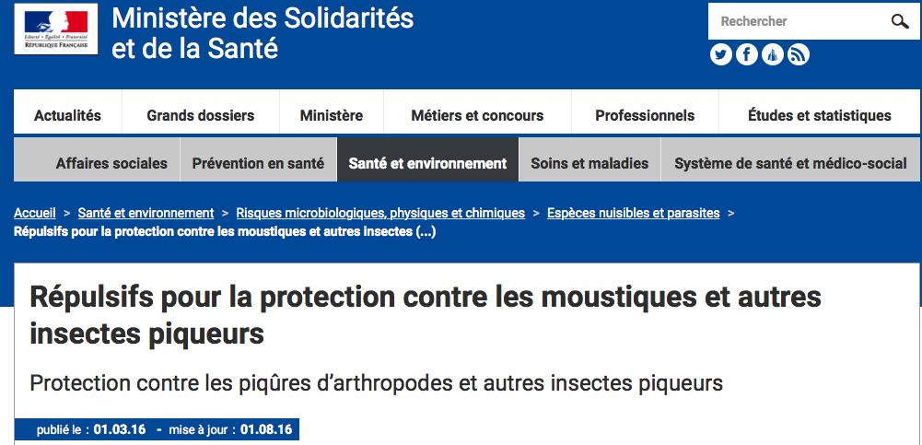
Répulsifs recommandés contre les Anophèles selon l’âge
La liste des produits commerciaux est disponible sur
http://solidarites-sante.gouv.fr/sante-et-environnement/risques-microbiologiques-physiques-et-chimiques/especes-nuisibles-et-parasites/repulsifs-moustiques

Slide 35
Critères de choix des 3 antipaludiques recommandés:
Les 3 molécules ont une efficacité similaire
Coût
Tolérance
Simplicité de prise et durée de la prophylaxie
Atovaquone-proguanil | Séjours courts (poursuite 7 jours après le retour)
Doxycycline* | Voyageurs à budget limité
Méfloquine | Séjours prolongés (prise hebdomadaire)
* Commentaires du groupe recommandations SPILF: Impact potentiel sur la résistance bactérienne

Slide 36
Indications selon le type de séjour
Type de séjour | Amérique tropicale / Caraïbes | Afrique sub-Saharienne | Asie Sud et Sud-Est
Nuitées en milieu urbain Toutes durées | pas de CP | CP | pas de CP
< 1 mois avec nuitées en zone rurale | pas de CP TTR* si séjour en condition isolée** | CP | pas de CP TTR* si séjour en condition isolée**
> 1 mois avec nuitées en zone rurale | avis spécialisé (à priori pas de CP) TTR* si séjour en condition isolée** | CP | Avis spécialisé (à priori pas de CP) TTR* si séjour en condition isolée**
Expatriation prolongée CP les trois à six premiers mois, puis avis spécialisé | avis spécialisé (à priori pas de CP) TTR* si séjour en condition isolée** | Sahel : CP en saison des pluies Afrique forestière : CP toute l’année | avis spécialisé (à priori pas de CP) TTR* si séjour en condition isolée**
*TTR: Traitement de réserve
** Structure de soins la plus proche à plus de 12 heures

Slide 37
Traitement présomptif du paludisme en 2017
Un traitement antipaludique sans avis médical pendant le séjour doit rester l’exception et ne s’impose qu’en l’absence de possibilité de prise en charge médicale dans les 12 heures suivant l’apparition de la fièvre
Molécules achetées en Europe pour éviter les contrefaçons
ACT (DHA-pipéraquine, artémether-luméfantrine) > atovaquone proguanil
Consultation rapide à l’issue
Pas de traitement présomptif après le retour en France

